Slide 1
Native modules trên Android và sức mạnh của FRIDA
CTF for fun

Slide 2
NDK, JNI?
01
NATIVE LIBRARY
02
TABLE OF CONTENTS
Hooking with FRIDA
03
Mở rộng
04
Giới thiệu về các khái niệm và tại sao nó liên quan đến Native-lib
Tìm kiếm và xác định native library file
Một số solution hooking với native-lib
Làm khó rev và hướng giải quyết (theo suy nghĩ cá nhân)

Slide 3
01
NDK, JNI?
Something you win, something you learn…

Slide 4
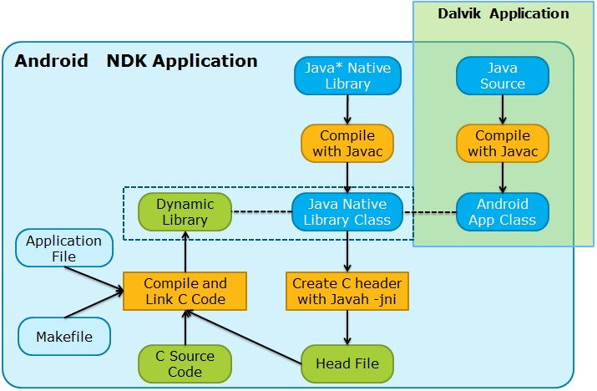
Native Development Kit
NDK
Tool để cho lập trình C/C++ trên thiết Android (bao gồm cả SDK) → cải thiện hiệu năng cho chương trình.
Source code sẽ được compile ra mã máy (theo kiến trúc của CPU). Hầu hết các application thường sử dụng cả native-code và java-code để hiệu năng đạt cao nhất.
Nhưng làm thế nào để java-code tương tác được với native-code?
➔ JNI
https://stackoverflow.com/tags/android-ndk/info

Slide 5
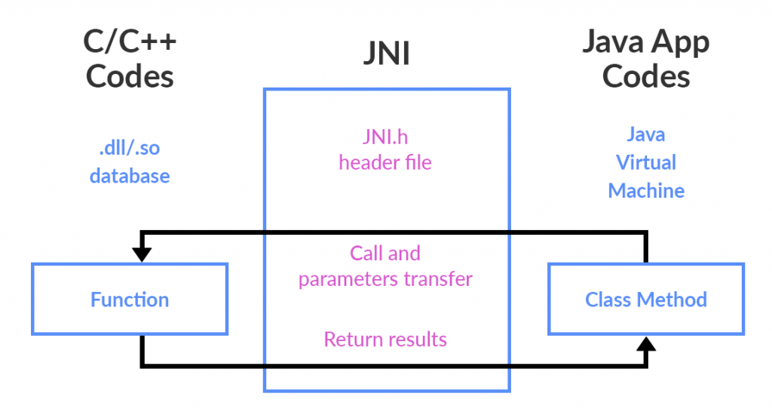
JNI
Java Native Interface
- Là giao diện hỗ trợ tương tác giữa C/C++ và Java
- Khi sử dụngJNI, C/C++ functions sẽ được map như một method và data types chuyển đến cho Java và ngược lại (như hình).
https://redwerk.com/blog/3-reasons-why-we-love-jni/

Slide 6
02
Native Library

Slide 7
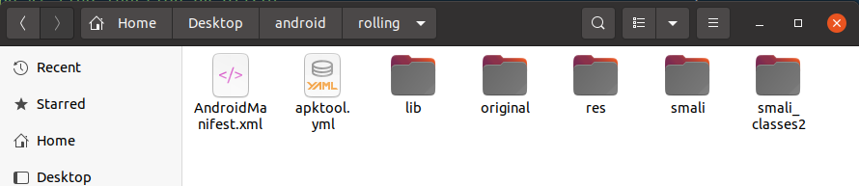
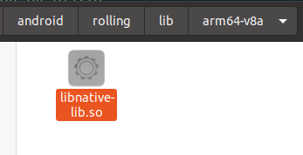

Native library?
Các hàm native sẽ được đóng trong các library → native library
Một file native-lib là .so file (so=Shared Object), tương tự như một file lib trong C/C++.

Slide 8
03
Hooking with FRIDA

Slide 9
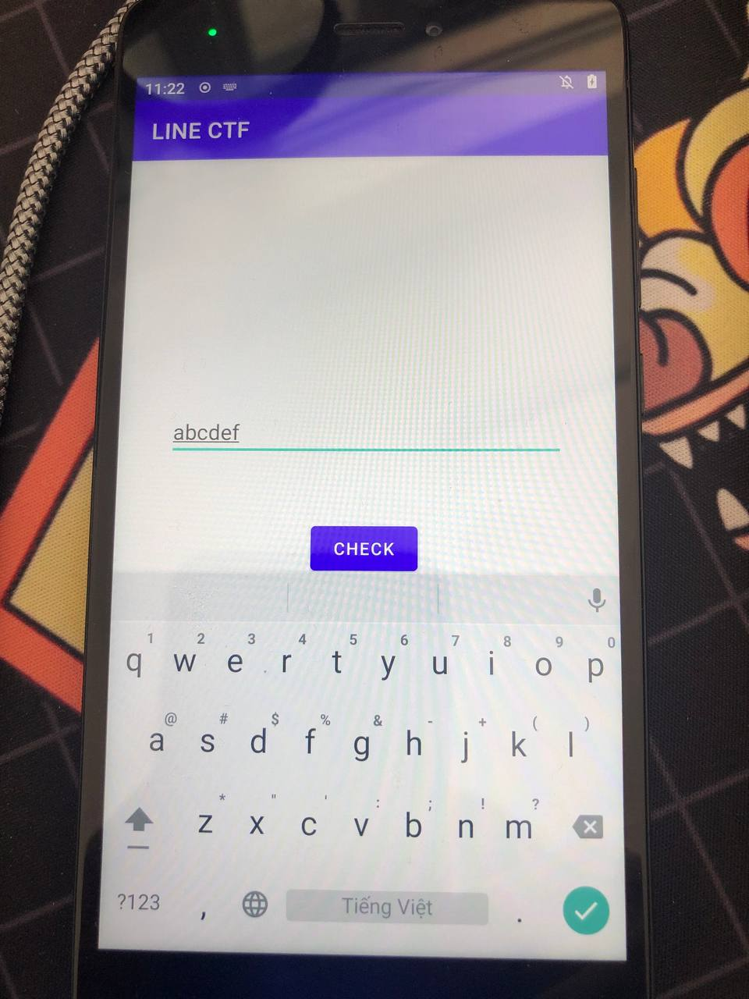
DEMO
https://score.linectf.me/challenges

Slide 10
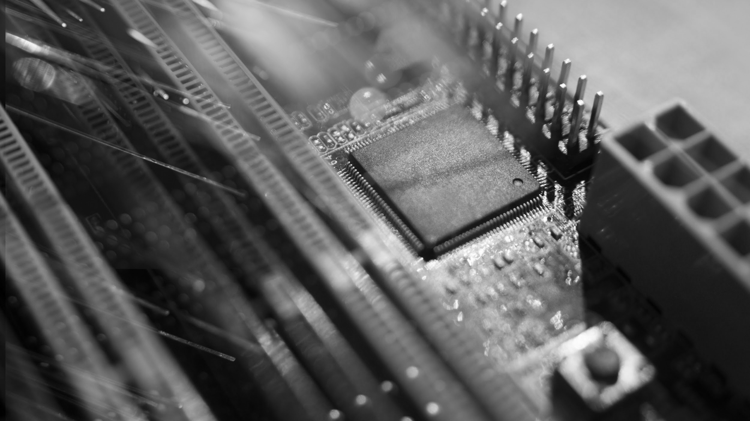

Rev sương sương

Slide 11
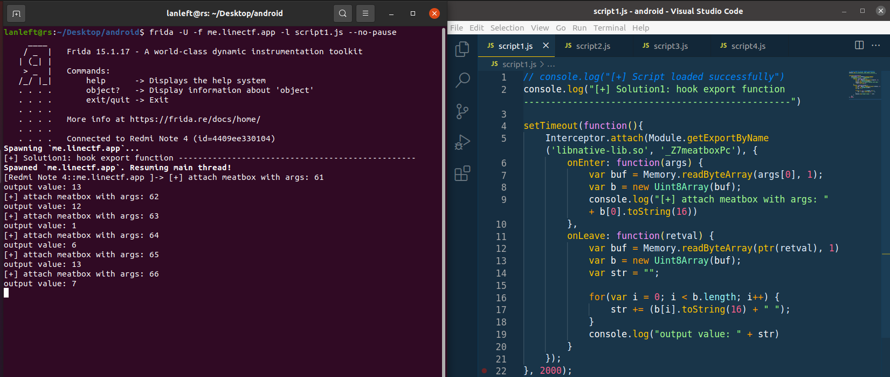
Solution 1: exported functions

Slide 12
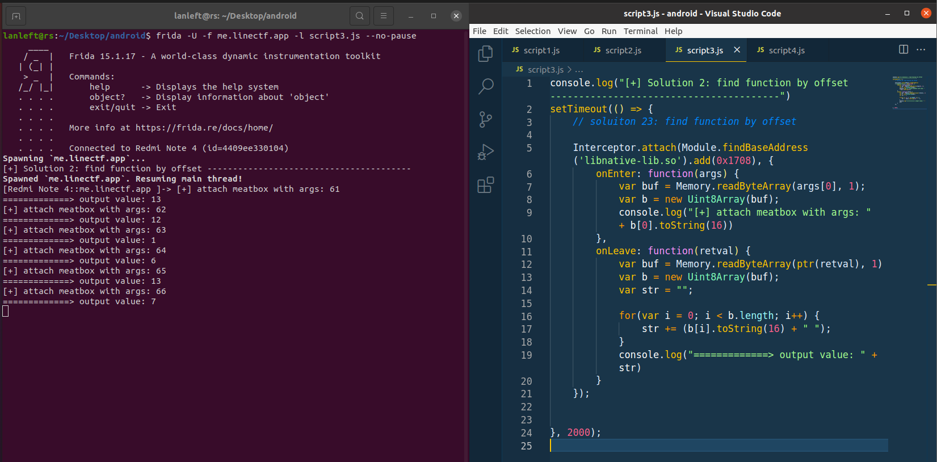
Solution 2: offset

Slide 13
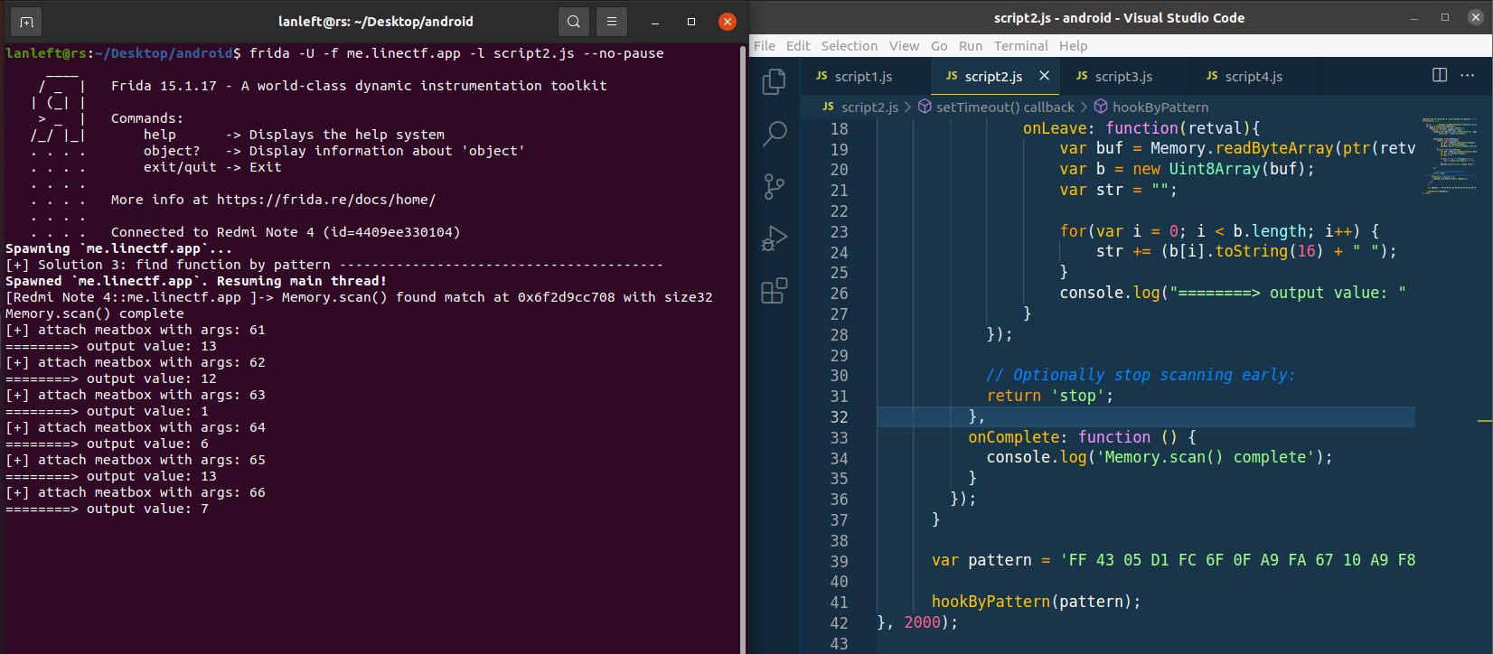
Solution 3: pattern

Slide 14
Solution 4: by string reference
Ideas:
- Radare2
Frida + python ← lib, life python
// Open(“libabc.so”, “rb”)…
// life.parse(“lib_name”)
//

Slide 15
04
Mở rộng

Slide 16
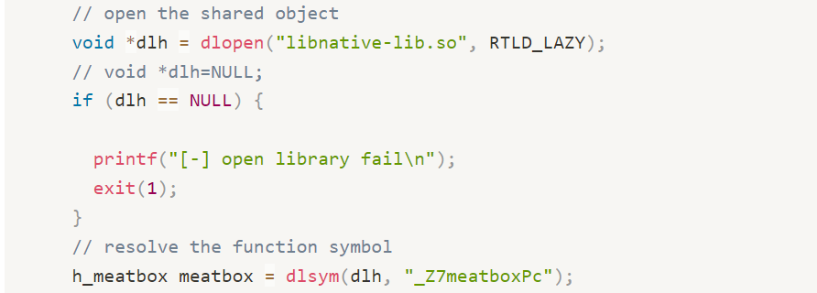

File native-lib bị obfuscate strings, strip function?

Slide 17
File native-lib sử dụng custom bytecode?
???

Slide 18
THANKS
Does anyone have any questions?

Slide 19
JANUARY
FEBRUARY
MARCH
APRIL
MAY
JUNE
PHASE 1
Task 1
Task 2
PHASE 2
Task 1
Task 2
JANUARY
FEBRUARY
MARCH
APRIL
PHASE 1
Task 1
Task 2

Slide 22
...and our sets of editable icons
You can resize these icons without losing quality.
You can change the stroke and fill color; just select the icon and click on the paint bucket/pen.
In Google Slides, you can also use Flaticon’s extension, allowing you to customize and add even more icons.

Slide 23
Educational Icons
Medical Icons

Slide 24
Business Icons
Teamwork Icons

Slide 25
Help & Support Icons
Avatar Icons

Slide 26
Creative Process Icons
Performing Arts Icons

Slide 27
Nature Icons

Slide 28
SEO & Marketing Icons

Slide 29


